Slide 1
KA122 - Mobilita učiacich sa a zamestnancov v OVP Projekt: Odbornosť a zručnosť Prijímateľ projektu: Stredná odborná škola dopravná Rosinská cesta 2 010 08 Žilina Miesto pobytu: Střední odborná škola a Střední odborné učiliště, Hradec Králové, Vocelova 1338, Hradec Králové, Česká republika Dátum pobytu: 07.11.-18.11.2022
Účastník: Stanislav Komada
Za obsah zodpovedá autor a Európska komisia ani národná agentúra nenesú zodpovednosť za použitie týchto informácií

Slide 2
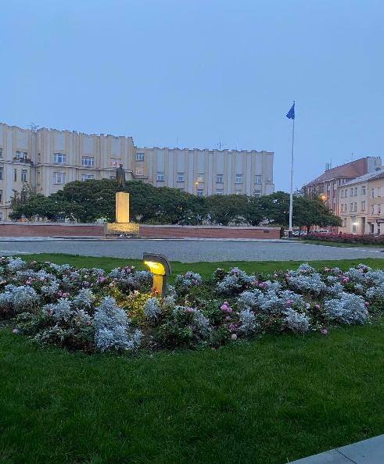
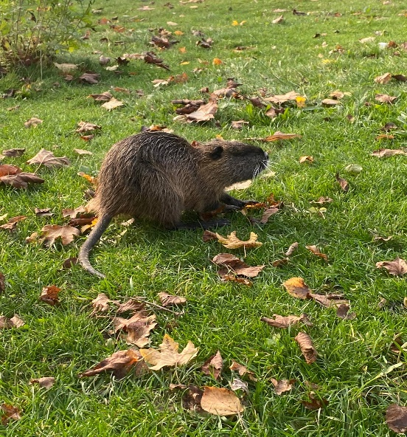
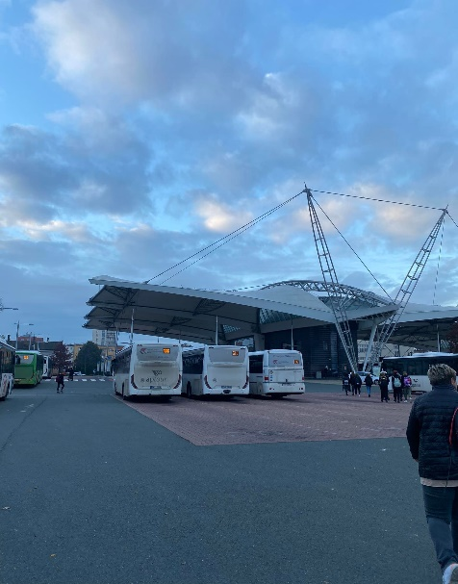
Pondelok 7.11.2022
Prvý deň sme sa zúčastnili na prehliadke Výukového a výskumného centra univerzity v Pardubiciach. Po úvedenej prednáške o histórii a činnosti Dopravnej fakulty, nám ukázali laboratória.
Po obede sme mali prehliadku mesta, pozreli sme pamätihodnosti, vyliezli sme na vežu
Topka dňa: prechádzka mestom.

Slide 3
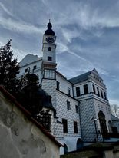
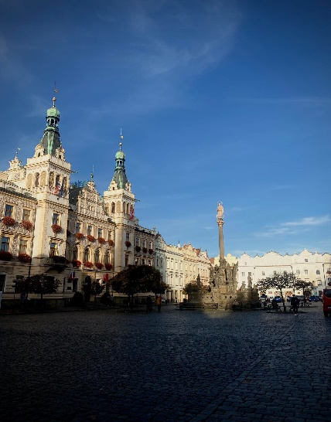
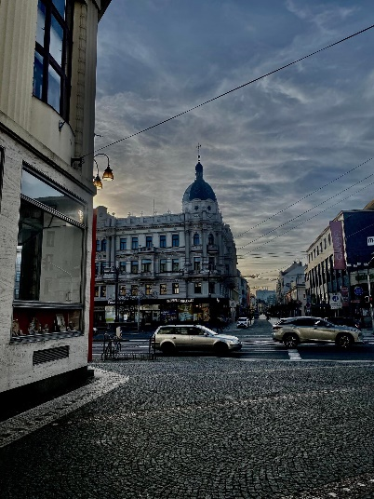
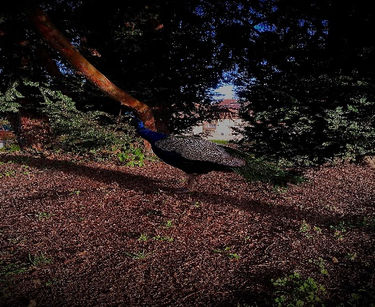
Utorok 8.11.2022
V utorok sme boli doobeda v škole na hodinách. Absolvovali sme:
1. Elektrotechniku, 2. Opravárenstvo, 3.Strojársku technológiu, 4.Elektroprislušenstvo
Pre mňa bola najzaujímavejšia hodina Strojárska technológia, lebo som vedel učivo
Po škole sme išli vlakom do Pardubíc na prehliadku mesta. Zasa sme liezli za vežu, teraz na zelenú.
Topka dňa: výhľad zo Zelenej veže

Slide 4
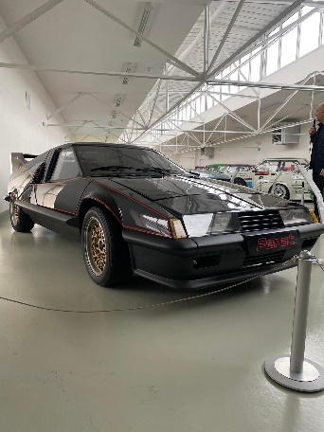
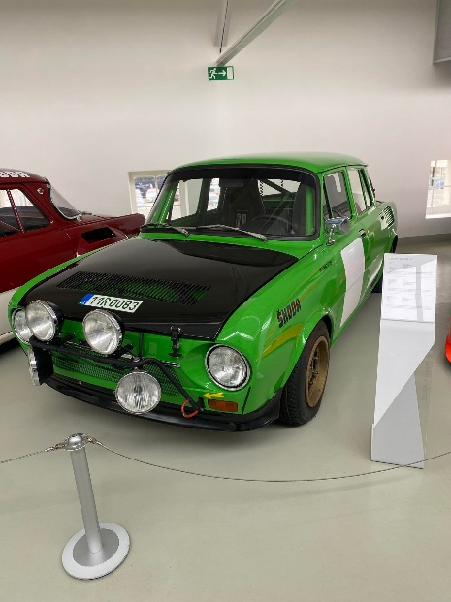
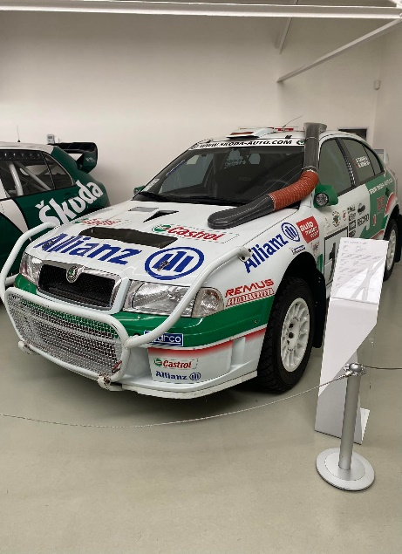
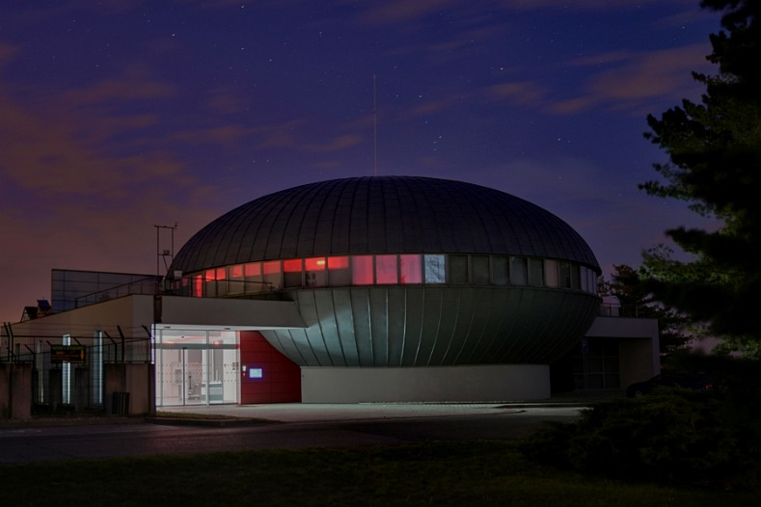
Streda 9.11.2022
V stredu sme išli do Mladej Boleslavy, kde sme okrem prehliadky múzea - výstavy starých a nových automobilov mali možnosť nahliadnuť aj do výroby.
Večer sme vyrazili na pozorovanie hviezd do Planetária, kde sme pozorovali našu slnečnú sústavu a tmavé hmoty.
Topka dňa: prehliadka starých automobilov od značky Škoda

Slide 5
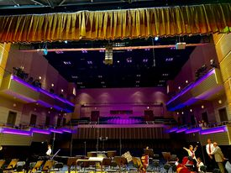
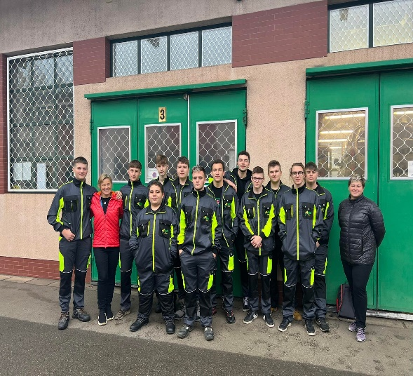
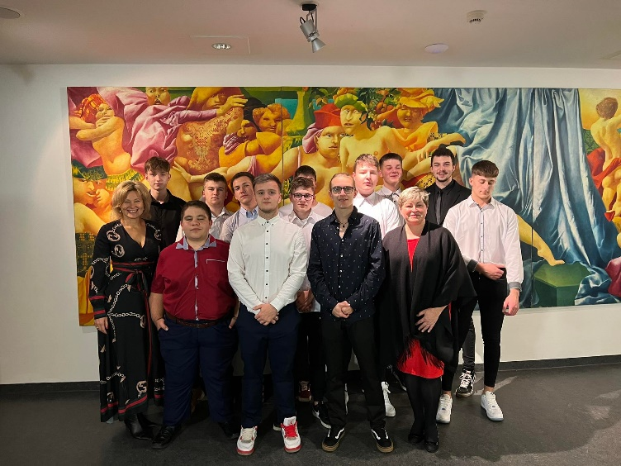
Štvrtok 10.11.2022
Štvrtok ráno sme navštívili dieľne odborného učilištia.
Boli sme rozdelení podľa odborov do skupín. Pracovali sme v lakovníckej dielni.
Po obede sme mali voľno, a večer vyrazili do Filharmonie na koncert vážnej hudby.
Topka dňa: Koncert vo Filharmonii

Slide 6
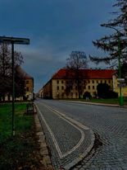
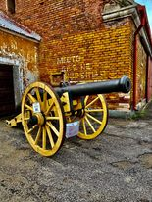
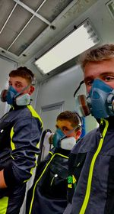
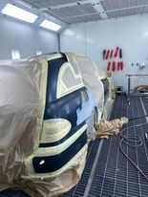
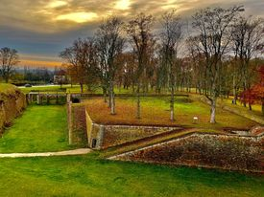
Piatok 11.11.2022
V piatok ráno sme navštívili odborné účilištie Vocelová, kde sme po prvý krát lakovali diel auta Škoda 120 GL
Po praxi sme išli na pevnosť Josefov. Bolo to tam krásne.
Topka dňa: Výhľad na pevnosť Josefov

Slide 7
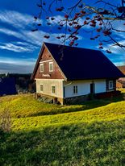
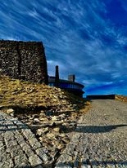
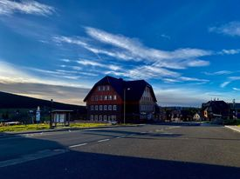
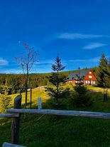
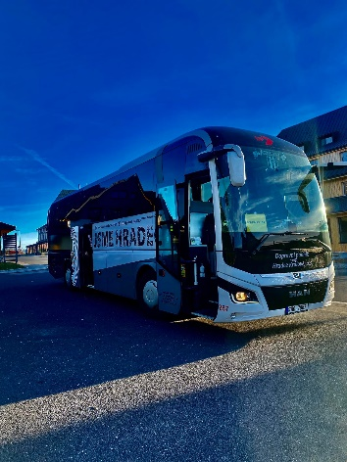
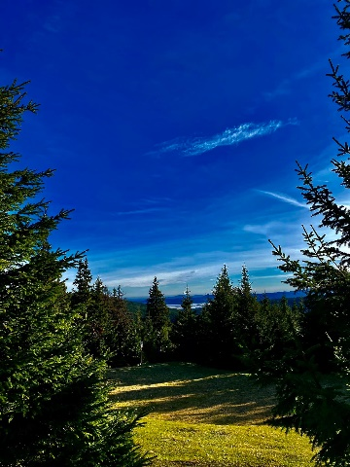
Sobota 12.11.2022
V sobotu ráno sme išli na výstup na vrch Snežka. Bolo to veľmi náročné, ale za ten výhľad to stálo.
Keď sme prišli na internát, mali sme chvíľu voľno a potom večer nás čakal koncert.
Topka dňa: Výhľad z vrchu Snežka

Slide 8
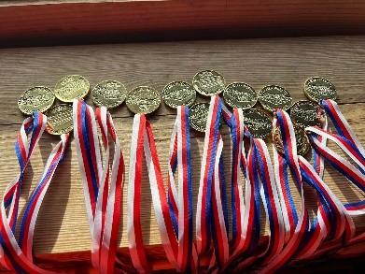
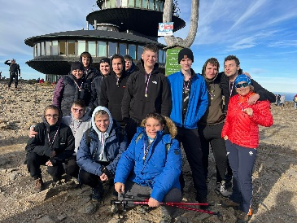
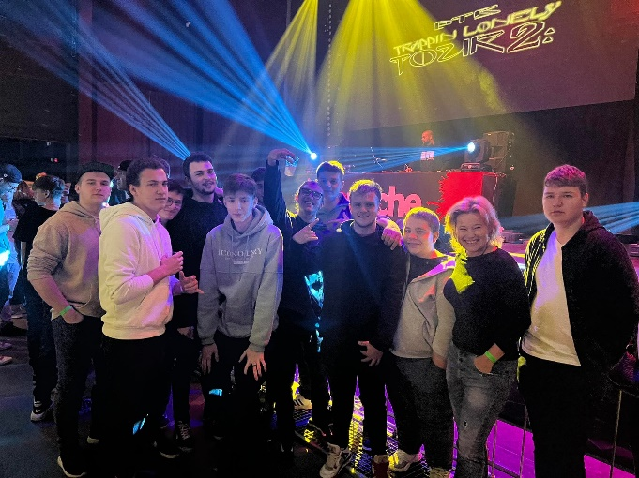
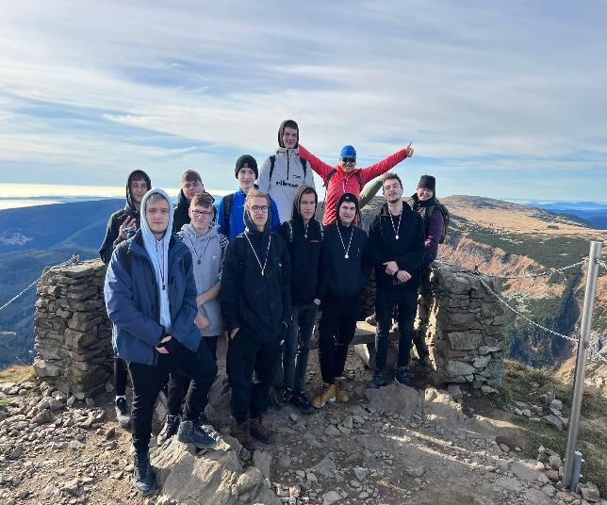
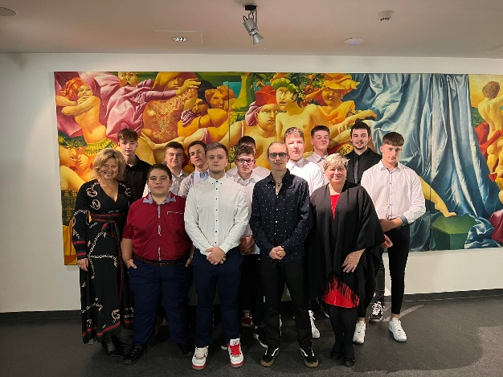
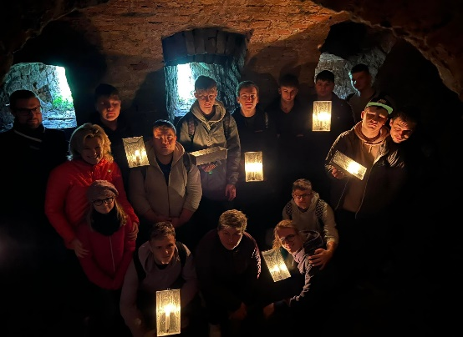
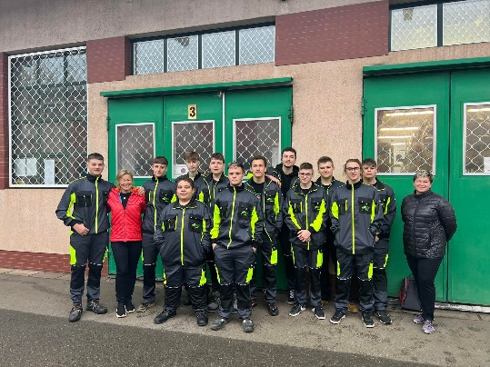
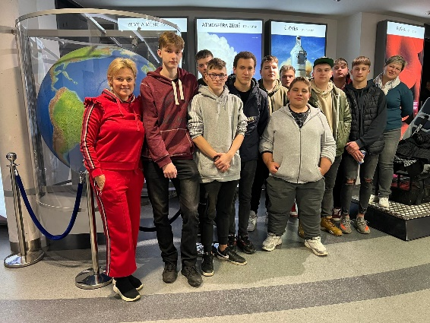
Nedeľa 13.11.2022
Nedeľu sme mali oddychovú, lebo sme boli vyčerpaní z celého týždňa.

Slide 9
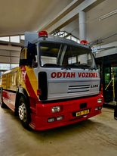
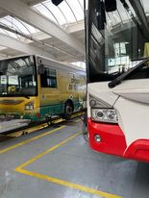
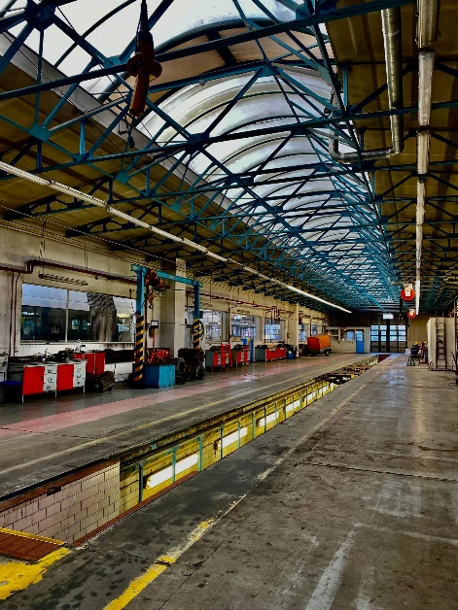
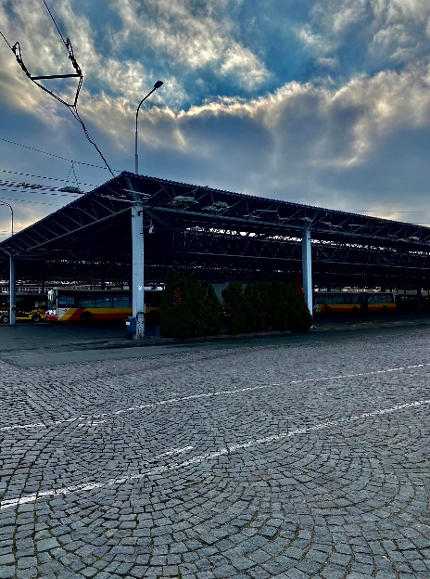
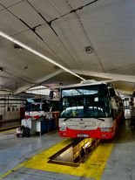
Pondelok 14.11.2022
V Pondelok ráno sme si vyskúšali trenažér kamiónu, motorky a zvárania.
Potom sme išli na Dopravný podnik MHD, kde sa opravujú , lakujú autobusy, trolejbusy a elektrobusy. Večer sme išli na wellness, kde sme zrelaxovali
Topka dňa: večerný kúpeľ vo wellness

Slide 10
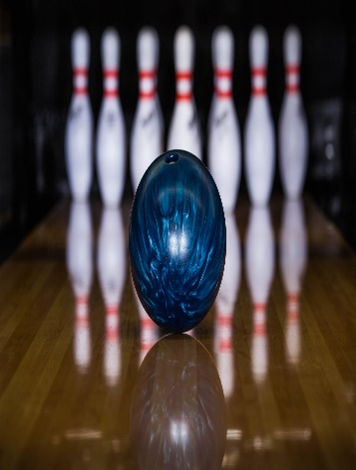
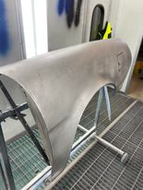
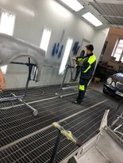
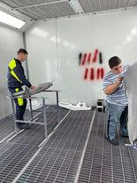
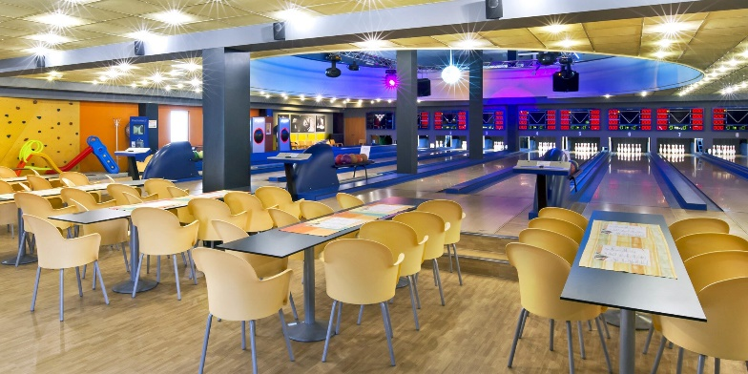
utorok 15.11.2022
V útorok ráno sme navštívili odborné účilištie Vocelová, kde sme sa naučili pracovať s lakom.
Po odbornej praxi sme mali chvíľu voľno a potom večer sme išli na bowling, kde bolo fakt super.
Topka dňa: zistenie nových vecí na praxi a večerný bowling

Slide 11
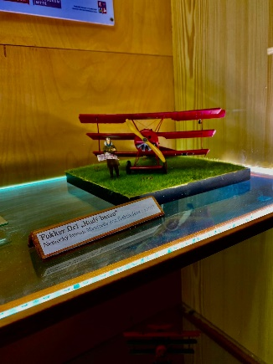
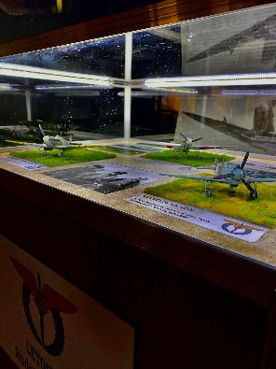
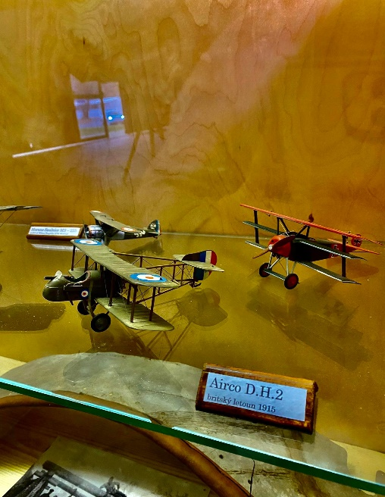
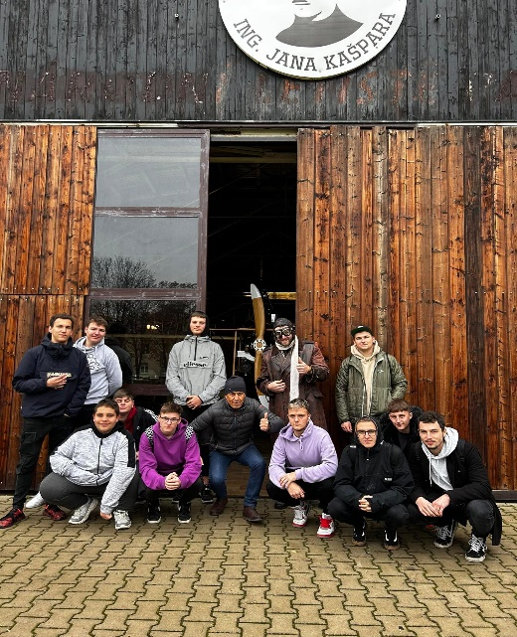
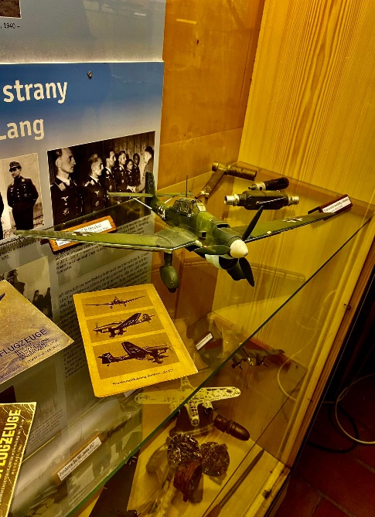
Streda 16.11.2022
Dnes ráno sme navštívili letecké muzeum v Pardubiciach. Bolo tam veľmi super, mohli sme tam vidieť veľa starých historických modelov lietadiel.
Topka dňa: prehliadka leteckého múzea v Pardubiciach

Slide 12
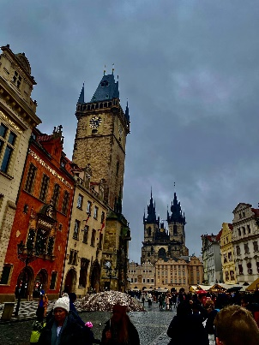
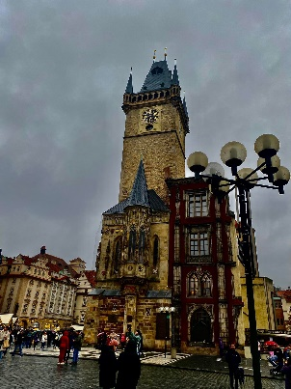
Štvrtok 17.11.2022
Štvrtok ráno sme vyrazili do Česka, do hlavného mesta Praha. Je to veľmi veľké a luxusné mesto. Bolo to tam super. Spoznal som tam veľa nových vecí . Večer sme boli v Brodwayi na divadle Okno me lásky
Topka dňa: Prehliadka mesta Praha a koncert

Slide 13
Piatok 18.11.2022
V piatok ráno sme navštívili múzem karosérií vo Vysokom Mýte. Bolo to veľmi skvelé, spoznal som nové modely veteránov.
Múzeum cestovateľa Emila Holuba.
Topka dňa: Navštívenie múzea karosérií .

Slide 14
Záverečné zhrnutie
Spoznal som nové prostredie v Česku na odbornom učilišti Vocelová, kde som spoznal nové prostredie a ľudí. Išli sme sem na dva týždne sa naučiť nové veci a získať skúsenosti zo sveta. Tiež som sa dozvedel veľa nových informácii o Hradci Králové a taktiež o historických veteránoch. Dalo mi to do života veľa, lebo som sa naučil hospodáriť s peniazmi a spoliehať sa sám na seba. Prax bola veľmi skvelá, lebo som sa naučil robiť veľa nových vecí ohľadom lakovníctva. Majster sa nám stále venoval a naučil som sa pri ňom ako si uľahčiť robotu. Bolo tu veľmi super a rád by som sa sem vrátil, lebo správanie a prístup ľudí bol veľmi dobrý.

